Slide 1
Семейная экономика

Slide 2
Роль семьи в государстве
Воспитание новых граждан.
Стабилизирующая и
регулирующая роль.
Коммуникативная роль.
Экономическая роль.

Slide 3
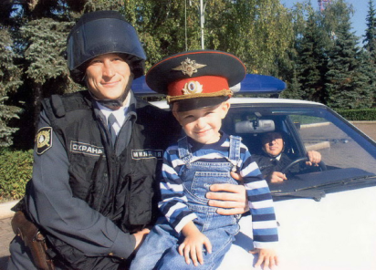
В рамках семьи осуществляются
Насущные потребности человека.
?
Каковы эти потребности?

Slide 4
Потребность – необходимость
иметь что-либо.
Для удовлетворения потребностей необходимо трудиться.
Уровень благосостояния – показатель обеспеченности всем необходимым для комфортного и безопасного существования.
Потребности рациональные (разумные)
Материальные:
еда
жилье
одежда
Духовные :
культура
общение
знания
наслаждение искусством

Slide 5
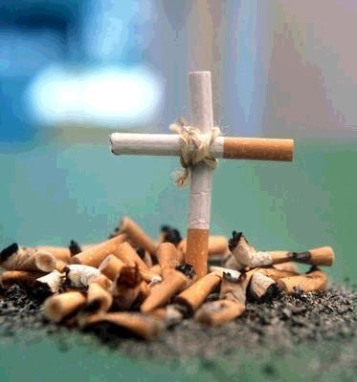
Ложные (неразумные потребности)
Удовлетворение ложных потребностей наносит вред!!!
Это потребности в курении, наркотиках, алкоголе,
чрезмерном употреблении
сладкого и др.

Slide 6
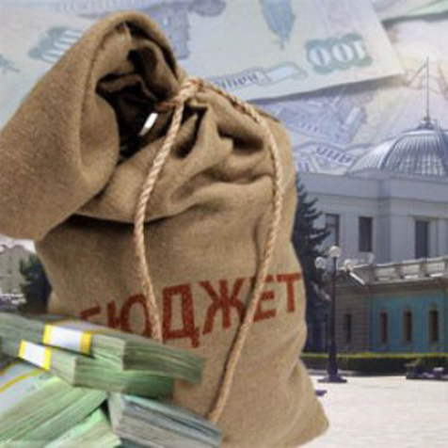
Потребности удовлетворяются в процессе деятельности человека при использовании каких-либо ресурсов техники, технологии, финансовых средств,
материалов, людей и т.д.
Ресурсы – это запасы, средства, которыми обладает государство, общество,
предприятие, отдельный человек или семья.
Слово «экономика» произошло от древнегреческого , что переводится как «искусство ведения домашнего хозяйства».

Slide 7
Семейная экономика – наука о повседневной экономической
жизни семьи.
?
Каковы условия для хорошей
работы семейной экономики?
ДОХОДЫ
РАСХОДЫ

Slide 8
Источники дохода семьи
Заработная плата
Пенсия
Пособие по безработице
Стипендия
Пособие на детей
Доходы с акций, вкладов и т.д.

Slide 9
Расход – это затраты на изготовление,
содержание, ремонт, услуги.
Если расходы превышают доходы – бюджет дефицитный.
Весы в равновесии – сбалансированный доход.
Если доходы больше расходов – бюджет избыточный.

Slide 10
Итак, бюджет (от старонормандского bougette - кошель, сумка) - это схема доходов и расходов определенного лица (семьи, бизнеса, организации, государства и т.д.), устанавливаемая на определенный период времени, обычно на один год.

Slide 11
Обязательные платежи:
Налоги (подоходный высчитывается
из заработной платы, составляет 13%).
Погашение банковских кредитов.
Оплата коммунальных услуг (квартиры,
отопления, газа, волы, электроэнергии,
телефона, радио)
Транспортные расходы.
Оплата услуг детского сада, оплата за образование.

Slide 12
Переменные расходы.
Циклические.
Покупка предметов
различного срока пользования
(мебель – 10-12 лет, верхняя
одежда – 2-3 сезона, бытовая
техника и др.)
Непредвиденные.
Расходы, связанные с критическими ситуациями(покупка лекарств, ремонт бытовой техники и др.)
Сезонные.
Заготовка впрок овощей, поездки на отдых и др.

Slide 13
Слово рубль происходит от глагола “рубить”, что говорит о его происхождении, когда от большого слитка серебра “отрубить” часть.

Slide 14
Денежка не Бог, а бережет.
Деньги, что каменья: тяжело на
душу ложатся.
Будешь богат, будешь и скуп.
Богатство разум рождает.
И слова не скажи, только
грош покажи.
И то бывает, что и
деньгам не рад.

Slide 15
Советы:
Не стыдись вести денежные подсчеты. Стендаль до франка прикидывал, сколько ему требуется на содержание дома, сколько – на путешествия, и даже сколько – на любимую женщину.
Избегайте вести подсчеты прилюдно. Многие люди могут вас не понять и посчитать скрягой.
Планируя расходы, будьте сдержаны.
Не экономьте на заботе о своих близких! Подарки обрадуют их и вас: ведь подарки также приятно дарить, как и получать. Неужели это удовольствие не стоит денег?
Старайтесь не влезать в долги.

Slide 16
Никогда не делай долгов; лучше терпи нужду; поверь, она не так ужасна, как кажется, и во всяком случае она лучше неизбежности вдруг оказаться бесчестным или прослыть таковым.
Письмо двадцатитрехлетнего А. С. Пушкина брату Л. С. Пушкину

